Slide 1
Protocol 조사 및 정리
2020254006
산업인공지능학과 김미정

Slide 2
Protocol 정의
Protocol : 통신 프로토콜
어떤 시스템이 다른 시스템과 통신을 원활하게 할 수 있도록, 통신하는 상호간에 미리 약속된 규칙과 규약을 말함
컴퓨터와 컴퓨터, 장비와 장비간에 서로 통신을 하려고 할 때 이해할 수 없는 언어를 사용한다면 통신은 불가능 함
Format : 데이터의 형식이나 신호, 부호화 방법등을 정의
Meaning : 오류제어, 동기제어, 흐름제어 같은 각종 제어 절차에 관한 정보를 정의
Timing/Synch/Procedure : 송/수신자 간, 혹은 양단의 통신 시스템과 망 사이의 통신 속도나 순서등을 정의

Slide 3
Protocol 기능
- 캡슐화(encapsulation) - 흐름제어(flow control) - 연결제어(connection control) - 오류제어(error control) - 주소설정(addressing) - 순서설정(sequence) - 동기화(synchronization) - 세분화와 재합성(fragmentation and reassembly) - 다중화(multiplexing)

Slide 4
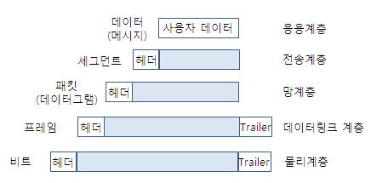
Protocol 기능
캡슐화(encapsulation)
PDU는 SDU(Service Data Unit)와 PCI(Protocol Control Information)로 구성되어 있다.SDU는 전송하려는 데이터, PCI는 제어 정보이다. PCI에는 주소, 오류 검출 코드, 프로토콜 제어 정보 등이 있다. 이러한 정보를 붙이는 것을 캡슐화라고 한다. 캡슐화는 해커로부터 자신의 통신 내용을 숨길 수 있게 해준다.

Slide 5
Protocol 기능
흐름제어(flow control)
송신측 개체로부터 오는 데이터의 양이나 속도를 조절하는 기능이다.
흔히 다음과 같은 두 가지 방법을 쓴다.
- 정지-대기(Stop and wait) : 패킷에 대한 응답 후에 다음 패킷을 보냄
- 슬라이딩 윈도우(sliding window) : 가용 데이터 분량의 패킷을 한꺼번에 보낸 후 응답 패킷을 받으면 다시
그만큼 데이터를 한꺼번에 보내는 방식.

Slide 6
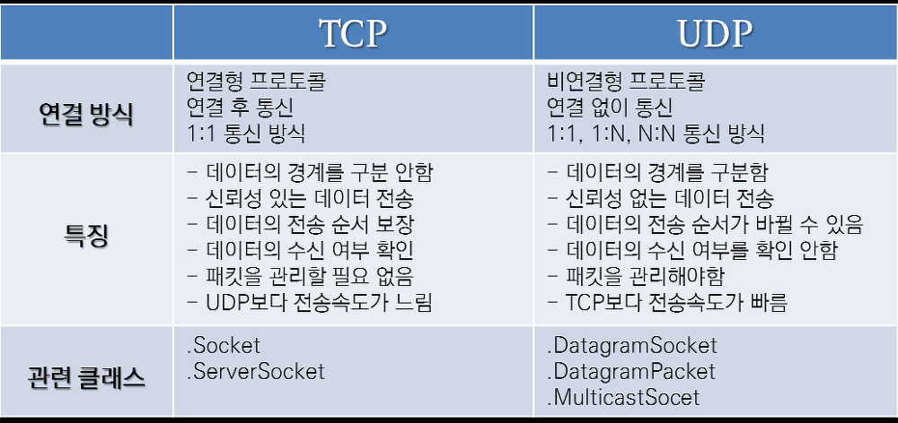
Protocol 기능
연결제어(connection control)
연결 지향형 데이터 전송(Connection oriented data transfer) : 두 시스템이 서로 데이터를 교환할 때 연결을 설정하는 경우. 연결 설정, 데이터 전송, 연결 해제 3단계로 구성. 예로 TCP. 이러한 연결 제어 패킷을 이용하여 네트워크 연결을 끊을 수도, 해당 세션을 빼앗을 수도 있다.
비연결 지향형 데이터 전송(Connectionless data transfer) : 연결을 설정하지 않는 경우. 예로 UDP. 이렇게 전송되는 데이터를 데이터그램 이라고 함.

Slide 7
Protocol 기능
오류제어(error control)
SDU나 PCI가 잘못되었을 경우 이를 발견하는 기법이다. 패리티 비트(parity bit), 잉여도 검사(CRC, Cyclic Rebundancy Check)를 통해 발견할 수 있다. 순서 검서나 일정 시간 안에 패킷을 받지 못하면 재전송을 요구하는 방식으로 이루어진다.
- 주소설정(addressing)
한 개체가 상대 개체에 데이터를 전송하려면 상대의 이름을 알아야 하는데, 프로토콜에는 각 전송 계층에 맞는 주소를 지정하는 기능이 있다.

Slide 8
Protocol 기능
순서설정(sequence)
프로토콜 데이터 단위가 전송될 때 보내지는 순서를 명시하는 기능이며 연결 지향형(connection-oriented)에만 사용된다.
* 프로토콜 데이터 단위(Protocol Data Unit, PDU) : 데이터가 전송될 때 일정 크기의 데이터 블록을 말한다.
순서를 지정하는 이유는 흐름 제어, 오류 제어 등을 위해서다. 이 PDU를 상대한테 보내면 상대는 순서에
맞게 데이터를 재구성하고 오류가 있을 시에는 재전송을 요청한다.

Slide 9
Protocol 기능
동기화(synchronization)
데이터를 전송할 때 각 객체는 타이머 값이나 윈도우 크기를 공유하는 것을 말한다.
세분화와 재합성(fragmentation and reassembly)
데이터의 크기와 종류는 다양해. 대용량 크기의 파일은 그대로 전송할 수가 없어서 이를 작은 단위로 나누어 보내고 수신측에서 재조합 함

Slide 10
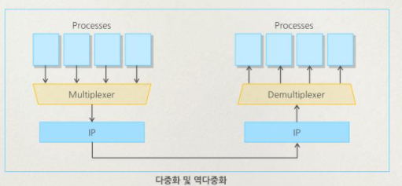
Protocol 기능
다중화(multiplexing)
통신 선로 하나에서 여러 시스템이 동시에 통신할 수 있는 것을 말한다.

